Slide 1
MATERI AJAR KEBUDAYAAN JAWA PERTEMUAN 4
PROGRAM STUDI | DESAIN INTERIOR
FAKULTAS | SENI RUPA DAN DESAIN UNIVERSITAS SEBELAS MARET
NAMA DOSEN | Dr. RAHMANU WIDAYAT, M.Sn.
NIP | 19621221 199201 1 001
MATA KULIAH | KEBUDAYAAN JAWA
KODE MATA KULIAH/ KELAS | SR2110/ A
SEMESTER/SKS | III/2
PERTEMUAN 4 | “DOLANAN LARE” (PERMAINAN ANAK JAWA)

Slide 2
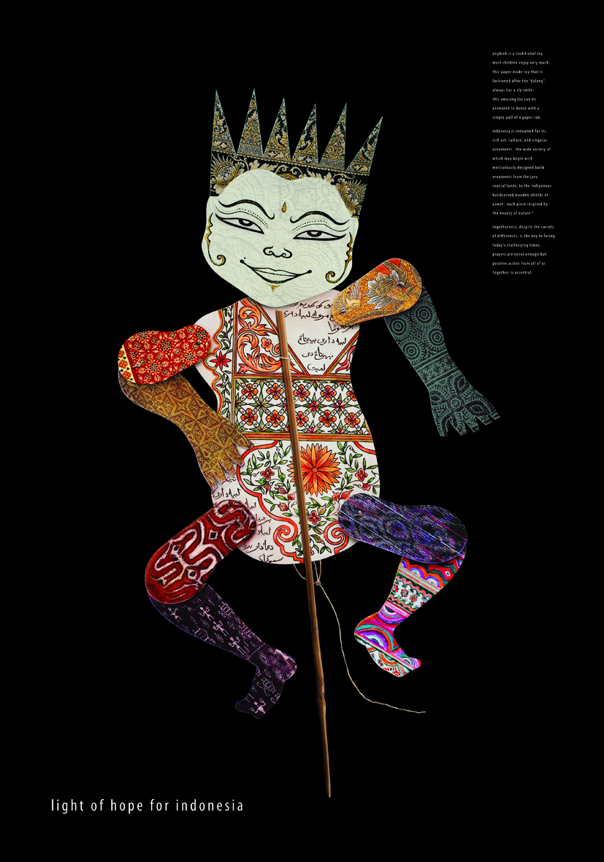
DOLANAN LARÉ Sumber: Koentjaraningrat, 1994. Kebudayaan Jawa. Jakarta: Balai Pustaka. Sumber gambar: Google Image, Video: You Tube
II. PEMBAHASAN
BERBAGAI JENIS DOLANAN LARÉ
MEMANJAT POHON
MELEMPAR BUAH
PASAR-PASARAN
WAYANG SUKET
WAYANG KERTAS KARTON
WAYANG UMBUL
WAYANG ANGKROK/ ANGKREK
MAINAN KULIT BUAH JERUK
LAYANGAN
NINI TOWOK/THOWONG
JELANGKUNG
I. PENDAHULUAN
Menelaah banyaknya mainan dan permainan anak anak Jawa (dolanan laré) zaman dahulu yang sudah jarang dikenal atau bahkan tidak dikenal oleh anak-anak generasi sekarang. Pertanyaannya untuk apa mengetahuinya?

Slide 3
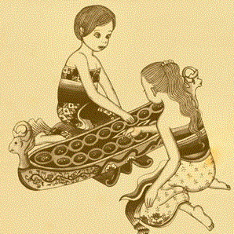
ANAK-ANAK PRIYA DAN WANITA GEMAR MEMANJAT POHON UNTUK MEMETIK BUAH
MELEMPAR BUAH
PASAR-PASARAN

Slide 4
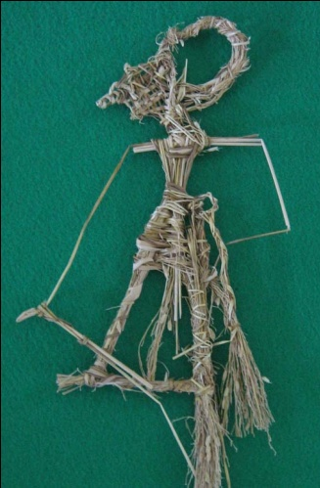
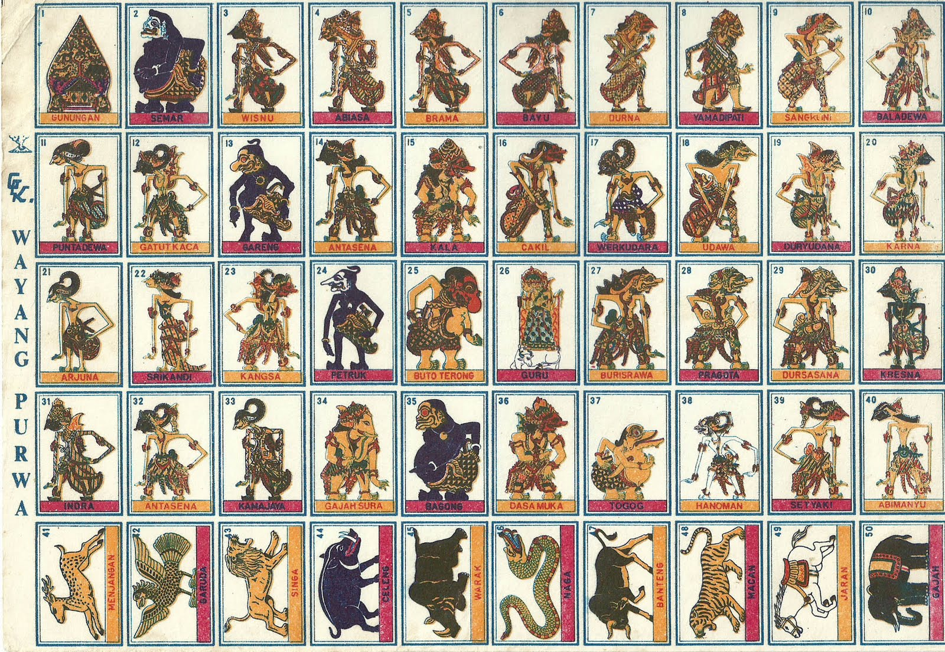
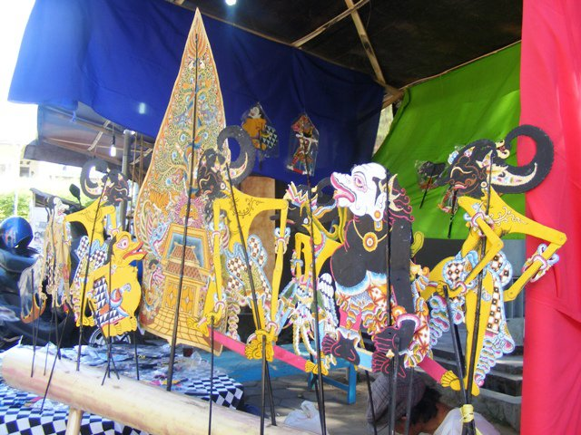
WAYANG SUKET
WAYANG UMBUL
WAYANG KERTAS KARTON
WAYANG ANGKREK

Slide 5
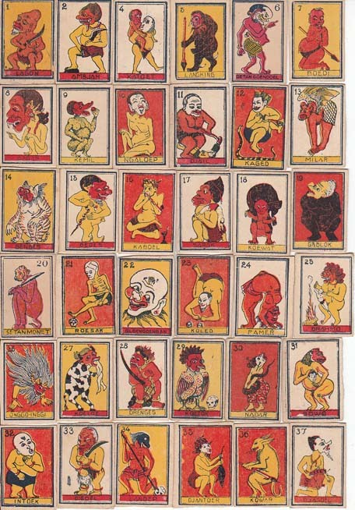

Slide 6
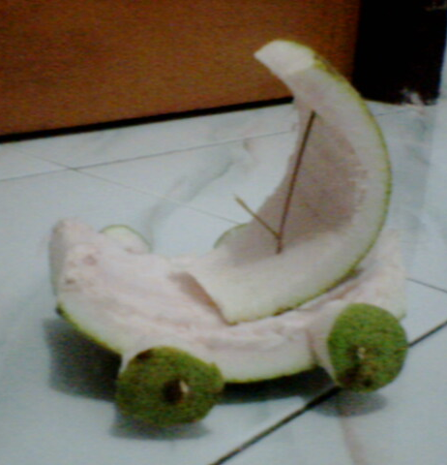
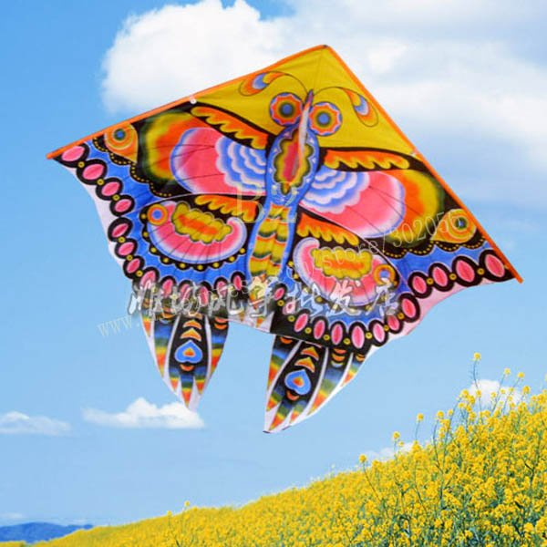
KERETA KULIT BUAH JERUK
LAYANGAN

Slide 7
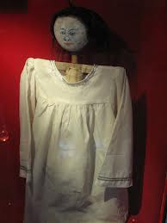
NINI (NENEK) TOWOK
NINI TOWOK=ROH SEORANG WANITA TUA YANG BAIK HATI
BONEKA DARI GAYUNG AIR, DARI BAHAN TEMPURUNG KELAPA DIGAMBARI MIRIP BONEKA, DIBERI PAKAIAN, SELENDANG DIIKATKAN DI PINGGANG

Slide 8
UNTUK MEMANGGIL ROH NINI TOWOK, SEHARI SEBELUM BULAN PURNAMA DISEDIAKAN SESAJI BERUPA: NASI TUMPENG KECIL, KUE DAN BUNGA-BUNGA DITARUH PADA TAMPAH. SEMUA DILETAKKAN DI TANAH KUBURAN SELAMA SEMALAM

Slide 9
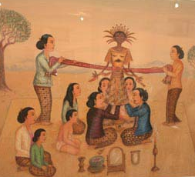
NINI TOWOK DIMAINKAN SAAT BULAN PURNAMA. OLEH NENEK TUA BONEKA NINI TOWOK YANG DITARUH DI ATAS NAMPAN DILETAKKAN DI ATAS MEJA BULAT. ANAK MENEGELILINGINYA. SELANDANG DIPEGANGI OLEH DUA GADIS, NENEK TUA DAN ANAK-ANAK BERNYANYI SAMBIL BERTEPUK TANGAN UNTUK MEMANGGIL ROH. KEMUDIAN BONEKA TERSEBUT MENARI.

Slide 10
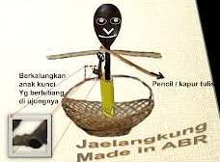
JELANGKUNG

Slide 11
KEPUSTAKAAN
III. PENUTUP
KESIMPULAN
SARAN
MANFAAT
MENDESAIN INTERIOR MUSEUM MAINAN ANAK JAWA
MENDESAIN INTERIOR PUSAT MAINAN TRADISIONAL ANAK JAWA
BUKU:
Koentjaraningrat, 1994. Kebudayaan Jawa. Jakarta: Balai Pustaka.
VIDEO:
Youtube, rekaman sendiri, rekaman rekan
GAMBAR:
Google Image, scan gambar, foto pribadi, sketsa pribadi, foto rekan, foto dokumentasi mahasiswa Interior FSRD UNS, foto dokumentasi Jurusan Desain Interior FSRD UNS, foto dokumentasi Jurusan Seni Kriya ISI Surakarta

Slide 12
PENJELASAN TUGAS PRESENTASI KELOMPOK
FORMAT: POWERPOINT
TATA CARA PRESENTASI
JUDUL
PENDAHULUAN
PEMBAHASAN
KESIMPULAN
DAFTAR PUSTAKA
PEMBUKAAN (PERKENALAN)
PRESENTASI
TANYA-JAWAB/DISKUSI
PENUTUP

